Slide 1
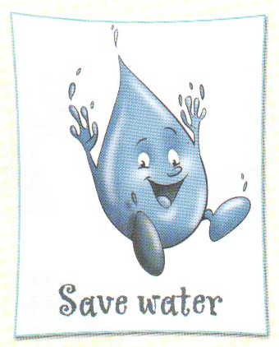
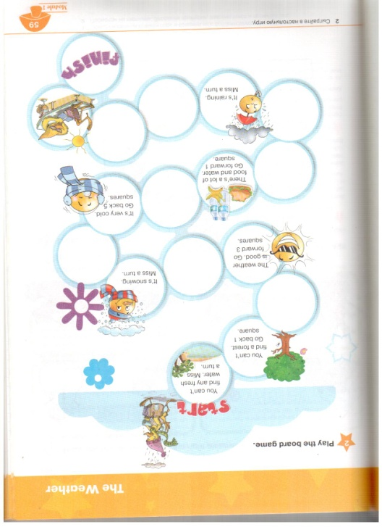
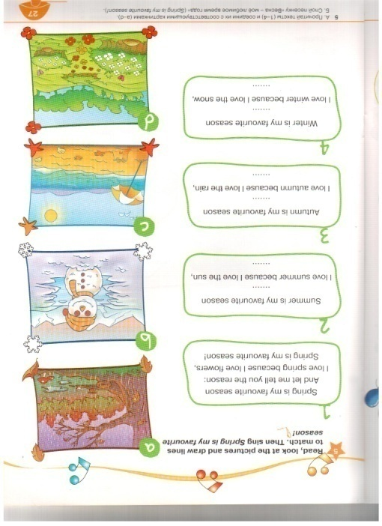
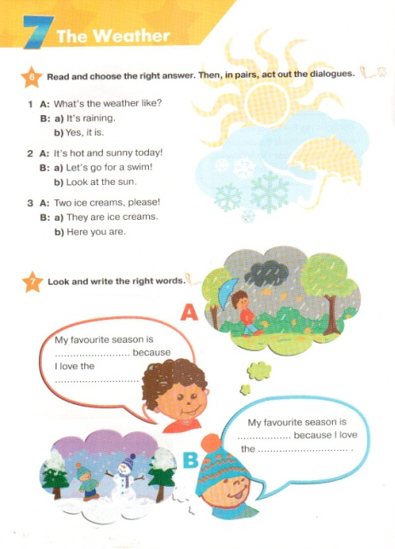
Личностные
Формирование основ экологической культуры
Notes:
1

Slide 2
Метапредметные результаты
освоение универсальных учебных действий (УУД)
овладение ключевыми компетенциями
овладение межпредметными понятиями
Notes:
2

Slide 3
Метапредметные
Умение определять понятия, создавать обобщения, устанавливать аналогии, классифицировать
Notes:
3

Slide 4
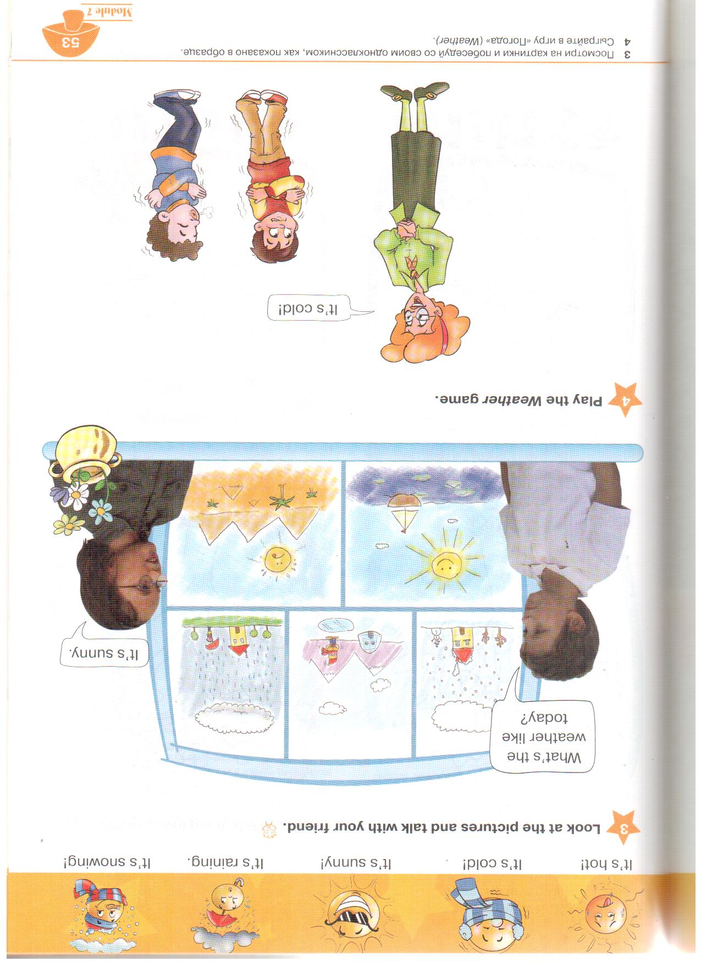
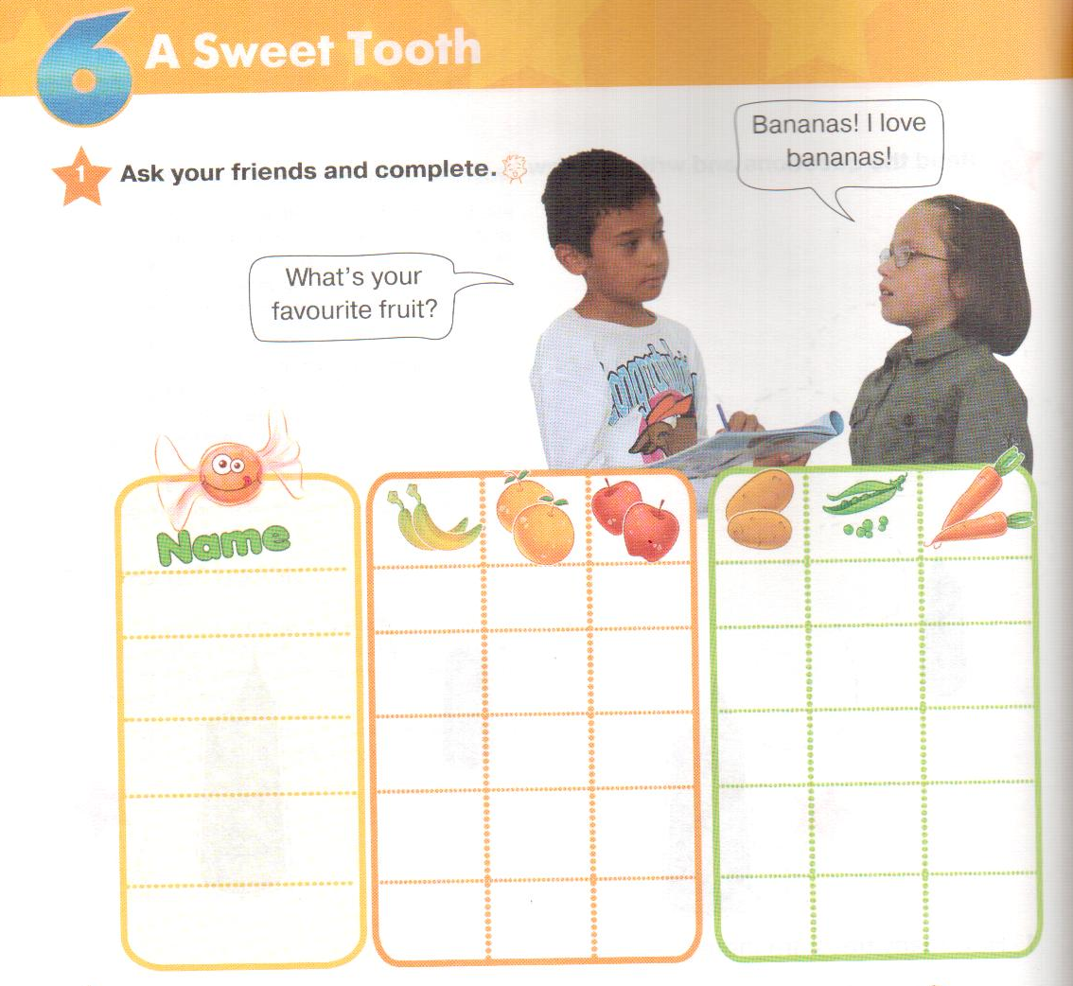
Метапредметные
Развитие умения взаимодействовать с окружающими
Notes:
4

